Slide 1

МИРЭА - РОССИЙСКИЙ ТЕХНОЛОГИЧЕСКИЙ УНИВЕРСИТЕТ
(www.mirea.ru)
16: Методология разработки и анализа требований к ИС
18 ноября 2015 г.
Кафедра инструментального и прикладного программного обеспечения

Slide 2
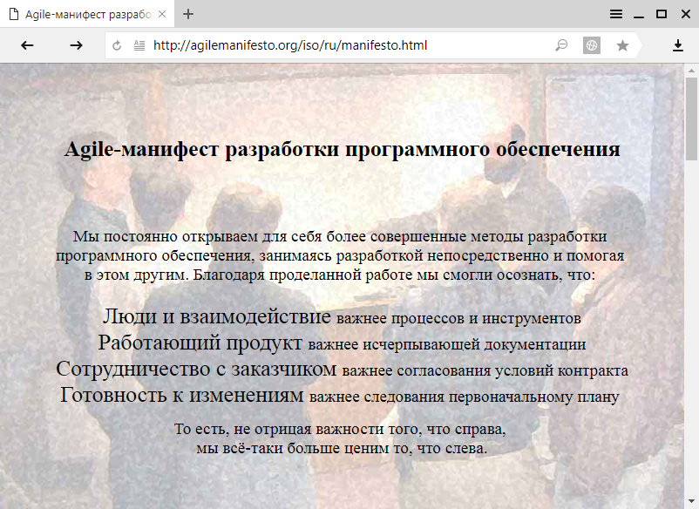

Slide 3
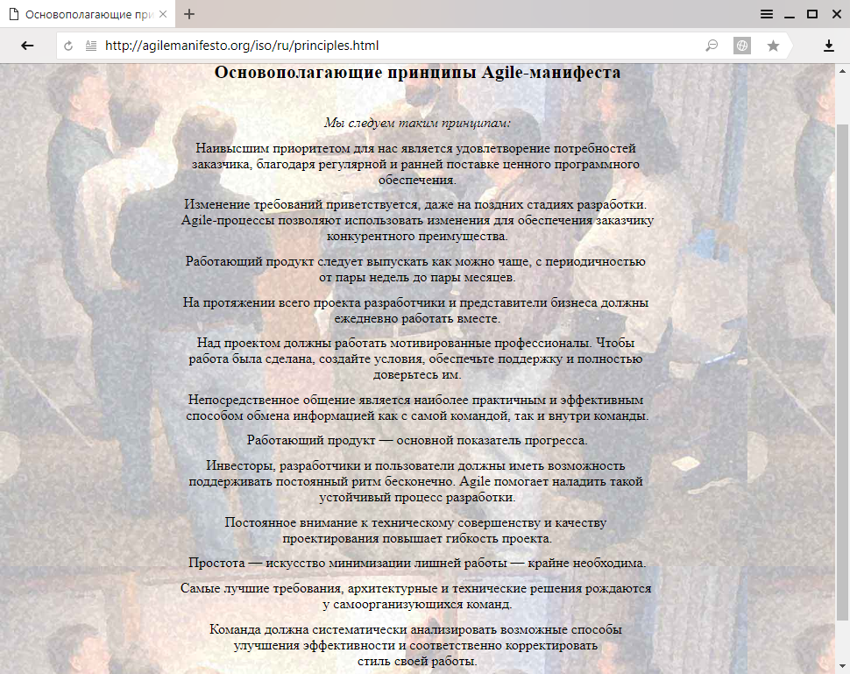

Slide 4
Рассказ про Scrum часто сводят к этой схеме…
Доска и Burndown показывают всем движение к результату в спринте
Ретро – адаптация процесса
Sprint
Daily
Backlog
scrum
Поставка
Выбор
1 день
результата
задачи
спринта
Product Backlog
Спринт 2-4 недели – создание конкретного результата
Планирование спринта:
цели и scope
Демо – проверка адекватности результата

Slide 5
Культура и процессы – две стороны компании
Процессы должны соответствовать культуре и ценностям компании.
Нельзя изменять только процессы.
УПРАВЛЕНИЕ ИЗМЕНЕНИЯМИ
ЦЕЛЕПОЛАГАНИЕ
БИЗНЕС-ПРОЦЕССЫ
КУЛЬТУРА
ЛЮДИ
Модель организационной эффективности «кораблик» – Марк Розин (ЭКОПСИ)

Slide 6
Конструкция Agile: ценности, принципы, методы
Agile-манифест (2001)
Ценности, отвечающие новым вызовам – результативность и сотрудничество
Люди и взаимодействие
важнее процессов и инструментов
Работающий продукт
важнее исчерпывающей документации
Сотрудничество с заказчиком
важнее согласования условий контракта
Готовность к изменениям
важнее следования первоначальному плану
2
3
Принципы Agile дают подходы
к организации работы, отвечающие ценностям. Они не следуют из ценностей, а получены из опыта
4
Конкретные методы
(Scrum, Kanban) и практики – готовые способы воплотить принципы
в ежедневную
деятельность
УПРАВЛЕНИЕ
ИЗМЕНЕНИЯМИ
ЦЕЛЕПОЛАГАНИЕ
1
БИЗНЕС-ПРОЦЕССЫ
КУЛЬТУРА
Основа – самоорганизующаяся
команда вместо регламентов
ЛЮДИ
Проблема: регламенты не работают, успех определяет человеческий фактор

Slide 7










Замена менеджеров в Scrum
Product Owner
управляет продуктом
Scrum делит ответственность
Артефакты показывают
продвижение к результату
Scrum Master
соорганизует команду
Включенные в процесс встречи обеспечивают координацию и согласованную работу
Классический подход:
Все управление – на менеджере, способ работы – на его усмотрение, команда только исполняет
Команда самоуправляется – часть функций управления у нее внутри
Люди делают свое дело, в соответствии со своими решениями – это дает вовлеченность, выход в состояние потока, самореализацию. А организация процесса обеспечивает результативность движения

Slide 8

Agile-процессы – Kanban
Дэвид
Андерсон
Производственный Kanban из системы Тойоты был адаптирован
для IT-разработки. Позднее тоже самое сделали с Lean

Slide 9
Проектируем и запускаем Kanban
Старт – от существующего процесса и ролей
Конструируется доска, отражающая потоки и фазы создания ценности
Потоки описываются как сервисы, предоставляемые заказчикам, необходимо выяснить их потребности и ожидания от результатов
Операционная деятельность визуализируется на доске и становится прозрачной для всех участников, а не только для руководителя
Люди организуются вокруг потока работ, а не наоборот
Ограничивается незавершенная работа
Проектируются и запускаются каденции – петли обратной связи
для совершенствования деятельности

Slide 10






Визуализация потока показывает состояние
работы всем членам команды
Сделать Делаем Проверяем
5 3
В работе Готово
Фазы обработки –
не стандартные,
а вашего процесса
Сделано
Лимиты ограничивают
незавершенную работу.
Сложности приводят к остановке работы других сотрудников и совместному поиску решения
Различные по цвету и форме
карточки визуально различают разных виды задач
Фото исполнителя
показывают загрузку каждого члена команды
Разноцветные точки
дают время ожидания
для задачи по фазам

Slide 11
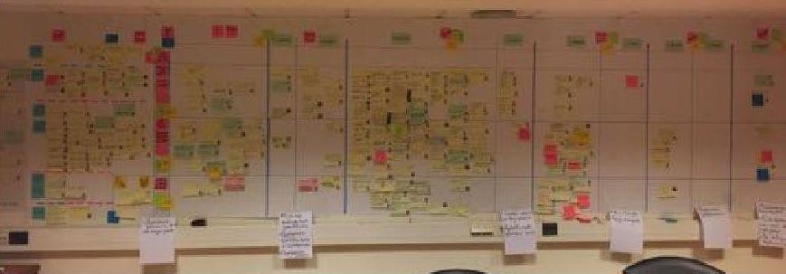
Канбан-доска департамента Банка России
Из выступления Светланы Ивановой руководителя проектного офиса
Банка России на AgileDays-2018. 8 метров, около 150 задач.

Slide 12
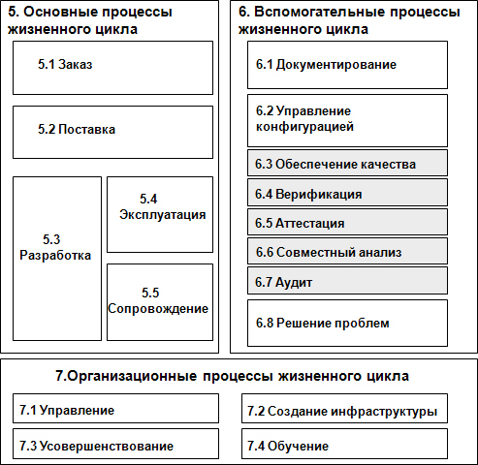
ГОСТ Р ИСО/МЭК 12207 Информационная технология. Системная и программная инженерия. Процессы жизненного цикла программных средств
Notes:
Стандарт содержит 42 процесса в 7 группах Стандарт не описывает четкую последовательность действий
Последовательность действий и даже сами процессы выби-
раются исходя из общей логики и потребностей проекта
Стандарт ориентирован на жизненный цикл ТОЛЬКО програм-ных средств. (Не описывает аппаратные)
Стандарт при внедрении требует дополнительных документов и трудоемких действий.
Однако
Стандарт универсален
Описывает все возможные проекты ИС

Slide 13
Группы и процессы ГОСТ Р ИСО/МЭК 12207
Процессы соглашения (2) | Процессы организационного обеспечения проекта (5) | Процессы проекта (7) | Технические процессы (11) | Процессы реализации программных средств (6) | Процессы поддержки программных средств (8) | Процессы повторного применения программных средств (3)
Поставка Приобретение | Процесс менеджмента модели жизненного цикла; Процесс менеджмента инфраструктуры; Процесс менеджмента портфеля проектов; Процесс менеджмента людских ресурсов; Процесс менеджмента качества. | Процессы менеджмента проекта процесс планирования проекта; процесс управления и оценки проекта. Процессы поддержки проекта процесс менеджмента решений; процесс менеджмента рисков; процесс менеджмента конфигурации; процесс менеджмента информации; процесс измерений. | Определение требований правообладателей Анализ системных требований Проектирование архитектуры системы Процесс реализации Процесс комплексирования системы Процесс квалификационного тестирования системы Процесс инсталляции программных средств Процесс поддержки приемки программных средств Процесс функционирования программных средств Процесс сопровождения программных средств Процесс изъятия из обращения программных средств | Процесс анализа требований к программным средствам; Процесс проектирования архитектуры программных средств; Процесс детального проектирования программных средств; Процесс конструирования программных средств; Процесс комплексирования программных средств; Процесс квалификационного тестирования программных средств | Процесс менеджмента документации программных средств; Процесс менеджмента конфигурации программных средств; Процесс обеспечения гарантии качества программных средств; Процесс верификации программных средств; Процесс валидации программных средств; Процесс ревизии программных средств; Процесс аудита программных средств; Процесс решения проблем в программных средствах. | Процесс проектирования доменов; Процесс менеджмента повторного применения активов; Процесс менеджмента повторного применения программ.
Notes:
Группа Процессы соглашения
Поставка
Приобретение
Группа Процессы организационного обеспечения проекта
Процесс менеджмента модели жизненного цикла;
Процесс менеджмента инфраструктуры;
Процесс менеджмента портфеля проектов;
Процесс менеджмента людских ресурсов;
Процесс менеджмента качества
Группа Процессы проекта
Процессы менеджмента проекта
процесс планирования проекта;
процесс управления и оценки проекта.
Процессы поддержки проекта
процесс менеджмента решений;
процесс менеджмента рисков;
процесс менеджмента конфигурации;
процесс менеджмента информации;
процесс измерений.
Группа Технические процессы
Определение требований правообладателей
Анализ системных требований
Проектирование архитектуры системы
Процесс реализации
Процесс комплексирования системы
Процесс квалификационного тестирования системы
Процесс инсталляции программных средств
Процесс поддержки приемки программных средств
Процесс функционирования программных средств
Процесс сопровождения программных средств
Процесс изъятия из обращения программных средств
Группа Процессы реализации программных средств
Процесс анализа требований к программным средствам;
Процесс проектирования архитектуры программных средств;
Процесс детального проектирования программных средств;
Процесс конструирования программных средств;
Процесс комплексирования программных средств;
Процесс квалификационного тестирования программных средств
Группа Процессы поддержки программных средств
Процесс менеджмента документации программных средств;
Процесс менеджмента конфигурации программных средств;
Процесс обеспечения гарантии качества программных средств;
Процесс верификации программных средств;
Процесс валидации программных средств;
Процесс ревизии программных средств;
Процесс аудита программных средств;
Процесс решения проблем в программных средствах.
Группа Процессы повторного применения программных средств
Процесс проектирования доменов;
Процесс менеджмента повторного применения активов;
Процесс менеджмента повторного применения программ.

Slide 14
Внедрение стандарта 12207
Стандарт ГОСТ Р ИСО/МЭК 15271
Стандарт ГОСТ Р ИСО/МЭК 16326
Notes:
внедрение ГОСТ Р ИСО/МЭК 12207 - очень непростая задача. Прежде всего, непонятно, что значит "внедрить ГОСТ Р ИСО/МЭК 12207"? Можно ли считать его внедренным, если некоторые процессы организации совпадают с процессами стандарта, а некоторые - нет? Можно ли считать стандарт внедренным, если часть проектов выполняется в соответствии с ним, а часть - нет? Этот перечень вопросов можно продолжать
ГОСТ Р ИСО/МЭК 15271
Настоящий стандарт может быть использован субъектами (лицами, организациями), желающими применить ГОСТ Р ИСО/МЭК 12207 при реализации договоров независимо от объема или сложности проекта, конкретной организацией для самоконтроля или работ по совершенствованию процессов жизненного цикла программных средств.

Slide 15
ГОСТ Р ИСО/МЭК 15271
Стандарт ГОСТ Р ИСО/МЭК 15271 состоит из 8 разделов и 4 Приложений. Содержательные разделы называются так (нумерация взята из текста):
4. Основные концепции развития ГОСТ Р ИСО/МЭК 12207.
5. Внедрение ГОСТ Р ИСО/МЭК 12207.
6. Применение в проектах.
7. Применение в организациях.
8. Прикладное применение модели жизненного цикла системы.
Notes:
Разработка плана внедрения включает определение области применения ГОСТ Р ИСО/МЭК 12207. Областью применения может быть, например, группа подразделений или проектов организации. Можно также определить область применения как совокупность ключевых для организации процессов, которые будут заменены на процессы из ГОСТ Р ИСО/МЭК 12207. Собственно план внедрения определяет состав выполняемых в ходе внедрения проектов (их может быть и несколько). Само собой разумеется, что при разработке плана внедрения определяются необходимые ресурсы: финансовые, людские, технические и т. п.
При практическом применении, как и следовало ожидать, предлагается использовать процесс адаптации, описанный в самом ГОСТ Р ИСО/МЭК 12207.
Содержание остальных шагов стратегии полностью соответствует их названиям.
Сама по себе стратегия не вызывает вопросов - такая последовательность шагов может оказаться вполне эффективной в конкретных условиях, но стоит отметить, что формальный проектный подход к внедрению ГОСТ Р ИСО/МЭК 12207 исходит из упрощенного представления о реальной ситуации. Принимая во внимание, что процессы организации (как и ее оргструктура) постоянно изменяются, я считаю, что методически правильнее было бы рассматривать внедрение стандарта как постоянно выполняемый процесс, а не как ограниченнный во времени проект. Этот процесс отслеживает изменения процессов организации и запускает отдельные проекты, например:
проекты применения ГОСТ Р ИСО/МЭК 12207;
проект обучения всех вновь появляющихся сотрудников процессам ГОСТ Р ИСО/МЭК 12207;
проект внесения изменений во внедренные процессы в связи с изменением оргструктуры организации; и т. п.

Slide 16
ГОСТ Р ИСО/МЭК 15271 Подход к внедрению ГОСТ Р ИСО/МЭК 12207 как к процессу
Более подробно о применении ГОСТ Р ИСО/МЭК 12207 в проектах говорится в разделе 6 "Применение в проектах". Стандарт предлагает классифицировать проекты и для этого вводит новое понятие - "модель жизненного цикла системы" (список типовых моделей дан в Приложении С).
Notes:
1) позволит сконцентрировать ответственность за общий результат в руках владельца процесса, даст возможность наладить общий мониторинг результатов и т. п. Очевидно, за внедрением должно последовать сопровождение внедренных процессов, которое также естественно организовать в виде процесса.
2) Что такое модель, формально не определяется. Позже, в разделе 8 говорится, что "общую модель жизненного цикла системы разделяют на стадии (этапы) с последующей адаптацией каждой из них к модели жизненного цикла конкретной системы" (далее приводится список стадий). Всего таких моделей рассматривается три: каскадная, инкрементная, эволюционная. Анализируются их достоинства и недостатки, а затем процессы ГОСТ Р ИСО/МЭК 12207 "накладываются" на структуры моделей. В результате эти процессы получают дополнительные свойства, например многократную повторяемость в жизненном цикле или совмещенность по времени с другими процессами. Кроме этого раздел содержит массу рекомендаций разной степени полезности, касающихся отдельных аспектов проектов. Вот типичный пример.

Slide 17
ГОСТ Р ИСО/МЭК 15271 6.1.3. Характеристики системы
межсистемные и внутрисистемные интерфейсы;
интерфейсы пользователя;
влияние ошибок программного средства на защиту и безопасность системы;
оценку вычислительных мощностей и временных ограничений;
наличие программ, реализованных техническими средствами;
наличие соответствующих компьютеров.
Notes:
1) Необходимо определить на соответствующем уровне детализации подсистемы и элементы конфигурации системы. Необходимо определить характеристики системы, особенно те, которые относятся к программному средству. При определении данных характеристик необходимо отметить, какие из них являются критичными при эксплуатации системы.
Примерный перечень характеристик системного уровня (относящихся к программному средству и подлежащих учету) включает в себя:
межсистемные и внутрисистемные интерфейсы;
интерфейсы пользователя;
влияние ошибок программного средства на защиту и безопасность системы;
оценку вычислительных мощностей и временных ограничений;
наличие программ, реализованных техническими средствами;
наличие соответствующих компьютеров.
2) Если в систему входит много подсистем или элементов конфигурации, для них должны быть полностью проведены работы системного уровня из процесса разработки. Должны быть учтены все требования к интерфейсам и сборке (интеграции) систем. Для небольшой системы подобная строгая последовательность действий может не понадобиться".
Приблизительность и расплывчатость формулировок в приведенном отрывке характерны для всего стандарта в целом.

Slide 18
ГОСТ Р ИСО/МЭК 15271 7.2. Возможности применения
Причины, по которым ГОСТ Р ИСО/МЭК 12207 внедряют в организации, могут быть следующими:
проверка совершенства существующего метода. Это обычно имеет место, когда метод был разработан самой организацией или ею был выбран и изменен существующий метод;
практическое применение данного метода для предотвращения риска, связанного с выходом на новые секторы рынка с более жесткими требованиями, связанными с потенциальным риском;
разработка нового метода, например для удовлетворения потребностям новой организации. Тем самым могут быть охвачены организации, созданные путем слияния или делового сотрудничества. Это может быть необходимо для сопровождения некоторых моделей процессов обеспечения конкретных работ;
управление внедрением новой технологии, например автоматизация ручных процессов или изменение методов, используемых при внедрении программного продукта. ГОСТ Р ИСО/МЭК 12207 устанавливает критерии, которые могут быть использованы для контроля совершенства соответствующего метода до или после изменения технологии;
оценка внутренних возможностей стороны с точки зрения удовлетворения критериям договора, например в качестве стороны, участвующей в конкурсном (тендерном) процессе;
определение контрольных этапов, при реализации которых могут быть разработаны более совершенные программы, например проведение аудита в соответствии с ГОСТ Р ИСО/МЭК 12207 и использование самого процесса усовершенствования".
Notes:
Причины, по которым ГОСТ Р ИСО/МЭК 12207 внедряют в организации, могут быть следующими:
проверка совершенства существующего метода. Это обычно имеет место, когда метод был разработан самой организацией или ею был выбран и изменен существующий метод;
практическое применение данного метода для предотвращения риска, связанного с выходом на новые секторы рынка с более жесткими требованиями, связанными с потенциальным риском;
разработка нового метода, например для удовлетворения потребностям новой организации. Тем самым могут быть охвачены организации, созданные путем слияния или делового сотрудничества. Это может быть необходимо для сопровождения некоторых моделей процессов обеспечения конкретных работ;
управление внедрением новой технологии, например автоматизация ручных процессов или изменение методов, используемых при внедрении программного продукта. ГОСТ Р ИСО/МЭК 12207 устанавливает критерии, которые могут быть использованы для контроля совершенства соответствующего метода до или после изменения технологии;
оценка внутренних возможностей стороны с точки зрения удовлетворения критериям договора, например в качестве стороны, участвующей в конкурсном (тендерном) процессе;
определение контрольных этапов, при реализации которых могут быть разработаны более совершенные программы, например проведение аудита в соответствии с ГОСТ Р ИСО/МЭК 12207 и использование самого процесса усовершенствования".
рассматривать этот текст как стандарт все-таки нельзя. Больше всего он напоминает учебное пособие и в таком качестве, наверное, будет востребован, но как руководство к действию при внедрении ГОСТ Р ИСО/МЭК 12207 в организации такой текст использован быть не может.

Slide 19
ГОСТ Р ИСО/МЭК 15271 8 "Прикладное применение модели жизненного цикла системы"
В целом стандарт ГОСТ Р ИСО/МЭК 15271 производит впечатление сугубо вспомогательного по отношению к ГОСТ Р ИСО/МЭК 12207 документа, страдающего приблизительностью и обилием общих мест. Для управленцев-практиков он непригоден - слишком много абстрактных рассуждений и слишком мало конкретики.
Notes:
содержит довольно туманные определения "модели жизненного цикла системы" и "модели жизненного цикла программного средства" и пытается установить соответствие между ними. Поскольку точные определения отсутствуют, судить о результатах невозможно.
Для студентов и специалистов, изучающих процессы управления ИТ, он лишен широты взгляда на предмет (все-таки он ограничен ГОСТом Р ИСО/МЭК 12207) и перегружен ненужными техническими подробностями. Тем не менее знакомство с ГОСТ Р ИСО/МЭК 15271 полезно, поскольку он показывает направление мысли специалистов в сфере управления ИТ, демонстрирует, куда и как развиваются современные стандарты. Я бы рассматривал его как промежуточный рабочий документ, хотя и имеющий форму стандарта, но предназначенный скорее для обсуждения в заинтересованной аудитории специалистов по управлению ИТ.

Slide 20
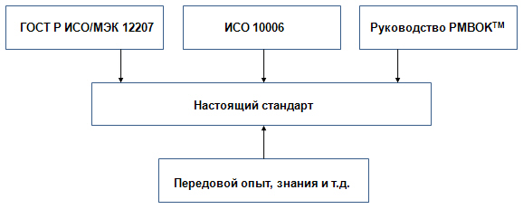
Стандарт ГОСТ Р ИСО/МЭК 16326
Еще одна попытка формализовать процесс применения ГОСТ Р ИСО/МЭК 12207 была предпринята в стандарте ГОСТ Р ИСО/МЭК 16326 "Руководство по применению ГОСТ Р ИСО/МЭК 12207 при управлении проектом" (ГОСТ 16326, 2002).
Notes:
Он демонстрирует попытку объединить процессы жизненного цикла из ГОСТ Р ИСО/МЭК 12207 с процессами управления проектами из популярного методического справочника PMBOK1 (PMBOK, 2009) и стандарта ISO 10006 (русская версия стандарта содержится в (ГОСТ 10006, 2005)). Схематически это представлено на рис. 4.1, приведенном в стандарте.

Slide 21
ГОСТ Р ИСО/МЭК 16326 1.1. Круг пользователей
Круг пользователей стандарта довольно точно определен в разделе 1.1.
администраторы проектов, отвечающие за соответствие процессов управления ГОСТ Р ИСО/МЭК 12207:
администраторы, ответственные за организацию и постоянное совершенствование процессов жизненного цикла программных средств по ГОСТ Р ИСО/МЭК 12207;
администраторы, ответственные за применение процессов жизненного цикла программных средств по ГОСТ Р ИСО/МЭК/12207 на проектном уровне;
организации или лица, являющиеся субподрядчиками при реализации УПП ( Управления Программным Проектом. - АБ ).
Notes:
Настоящий стандарт предназначен для субъектов, использующих или планирующих использование ГОСТ Р ИСО/МЭК 12207 в программных проектах независимо от области их применения, создаваемых продуктов, методологии, объема или сложности. Стандарт в первую очередь предназначен для:
Приведены соображения для лиц:
вовлеченных в программные проекты, но не являющихся АП ( Администраторами Проектов. - АБ );
являющихся администраторами непрограммных проектов, но связанных с АП программных средств".

Slide 22
Основные и важные разделы стандарта
6 «Руководство»
7 «Управление»
Приложение А
Приложение В
Приложение С
Приложение D
Notes:
Относительно короткий основной текст (раздел 6 "Руководство" занимает всего 9 страниц из общих 35) представляет собой последовательный комментарий к процессу 7.1 "Управление" из ГОСТ Р ИСО/МЭК 12207 с точки зрения PMBOK. Стиль комментария - неформальный, рассуждения большей частью носят рекомендательный характер. Комментарий не выходит за пределы обычного здравого смысла, и ничего нового не содержит. В общем, это полезное чтение для руководителей (в терминологии переводчиков - "администраторов") проектов, но не более того.
Приложение А представляет собой одну большую таблицу, демонстрирующую связи между основными процессами ГОСТ Р ИСО/МЭК 12207 и вызываемыми из них работами процесса "Управление". Все эти ссылки содержатся в теле стандарта ГОСТ Р ИСО/МЭК 12207; сведение их в одну таблицу никакой новой информации не добавляет.
Приложение В представляет собой точно такую же таблицу, связывающую области процессов и отдельные процессы из PMBOK с работами процесса "Управление" из ГОСТ Р ИСО/МЭК 12207.
Аналогичная таблица, где вместо областей используются группы процессов в смысле PMBOK, приведена в Приложении С. Приложения В и С фактически суммируют все, что было сказано в разделе 6 стандарта. Зачем понадобилось представлять это в виде таблиц, непонятно. Никакой дополнительной информации эти таблицы не несут, демонстрируя только факт наличия связей между PMBOK и ГОСТ Р ИСО/МЭК 12207. Впрочем, статус обоих Приложений - "справочное", так что никакой самостоятельной ценности они, возможно, и не должны были представлять.
Еще одна сводная таблица представлена в Приложении D. Здесь показаны связи между тремя источниками: ГОСТ Р ИСО/МЭК 12207, PMBOK и стандартом ISO 10006. Замечу сразу, что последний был переведен на русский язык только в 2005 г.; как следствие, терминология, использованная в Приложении D к стандарту ГОСТ Р ИСО/МЭК 16326 2002 г., отличается от более поздней. Как и в предыдущих случаях, смысл представления этих связей в компактной табличной форме неясен. Более того, суммарный объем Приложений А-D превышает объем основного раздела 6 "Руководство" больше чем в два раза.

Slide 23
Краткие итоги
Рассмотрены два стандарта, посвященных разным аспектам применения ГОСТ Р ИСО/МЭК 12207. Делается вывод о том, что, несмотря на ряд приведенных в них разумных и практически полезных соображений, ни один из стандартов не решает в полной мере задачу внедрения ГОСТ Р ИСО/МЭК 12207.
Notes:
На мой взгляд, ГОСТ Р ИСО/МЭК 16326-2002 по форме и назначению не отличается от ГОСТ Р ИСО/МЭК 15271-2002. И тот и другой страдают избытком правильных "в общем" и опирающихся только на здравый смысл рассуждений. Эти рассуждения очевидны для каждого, кто имеет практический опыт руководства проектом, и вряд ли выглядят обоснованными для тех, кто такого опыта не имеет. В отличие от ГОСТ Р ИСО/МЭК 15271-2002 стандарт ГОСТ Р ИСО/МЭК 16326-2002 более формален, но практический смысл предложенного формализма непонятен.
С точки зрения практического применения при проектировании бизнес-процессов, связанных с ИТ, оба стандарта по большому счету бесполезны. С другой стороны, они могут оказаться востребованными при выполнении комплексных проектов, включающих наряду с исследованием практики управления ИТ анализ проектного управления и управления качеством.
Помимо рассмотренных выше ГОСТ Р ИСО/МЭК 12207 вызвал к жизни еще ряд стандартов, которые детализируют приведенные в нем процессы жизненного цикла. К ним относятся, например, ГОСТ Р ИСО/МЭК 15910-2002 "Процесс создания документации пользователя программного средства" (ГОСТ 15910, 2002) и ГОСТ Р ИСО/МЭК 14764-2002 "Сопровождение программных средств" (ГОСТ 14764, 2002). Часть аналогичных стандартов ИСО еще не переведена на русский язык; вероятно, в дальнейшем число русскоязычных стандартов ГОСТ Р ИСО, непосредственно связанных с ГОСТ Р ИСО/МЭК 12207, будет увеличиваться

Slide 24
Стандарт ГОСТ Р ИСО/МЭК 15288 "Процессы жизненного цикла систем"
Процессы соглашения | Процессы предприятия/ организации | Процессы проекта | Технические процессы | Специальные процессы
Приобретение системы; Поставка системы | Управление окружением; Управление инвестициями; Управление процессами; Управление ресурсами; Управление качеством | Планирование; Оценивание; Мониторинг; Управление рисками; Управление конфигурацией; Управление информацией; Выработка решений | Определение требований; Анализ требований; Проектирование архитектуры; Реализация; Интеграция; Верификация; Валидация; Передача в использование; Эксплуатация; Поддержка; Изъятие из эксплуатации | Адаптация описываемых стандартом процессов под нужды конкретного проекта
Notes:
ISO/IEC 15288 Standard for Systems Engineering — System Life Cycle Processes [5] ( процессы жизненного цикла систем).
Отличается от предыдущего нацеленностью на рассмотрение программно-аппаратных систем в целом.
ISO/IEC 15288 предлагает похожую схему рассмотрения жизненного цикла системы в виде набора процессов. Каждый процесс описывается набором его результатов (outcomes), которые достигаются при помощи различных видов деятельности.
Всего выделено 26 процессов, объединяемых в 5 групп.

Slide 25
Группы процессов 15288
процессы соглашения;
процессы предприятия;
процессы проекта;
технические процессы;
специальные процессы.
Notes:
объемный (почти 60 страниц) и сложный документ, задуманный, по-видимому, как расширение ГОСТ Р ИСО/МЭК 12207 на системы, "которые созданы человеком и состоят из одного или нескольких следующих элементов: технические средства, программные средства, люди, процессы (например, процесс оценки), процедуры (например, инструкции оператора), основные средства и природные ресурсы (например, вода, объекты живой природы, минералы)". Его отличают точность и продуманность формулировок, структурированность изложения. Структурно он следует ГОСТ Р ИСО/МЭК 12207 - в частности, здесь, как и там, процессы разбиваются на группы, хотя принцип разбиения совершенно другой. Теперь эти группы выглядят следующим образом (см. слайд):
К процессам соглашения относятся процесс приобретения, используемый организациями для приобретения продукции или получения услуг, и процесс поставки, используемый для поставок продукции или оказания услуг.
Процессы предприятия включают процесс управления средой предприятия, процесс управления инвестициями, процесс управления процессами жизненного цикла системы, процесс управления ресурсами, процесс управления качеством.
К процессам проекта относятся процесс планирования проекта, процесс оценки проекта, процесс контроля проекта, процесс принятия решений, процесс управления рисками, процесс управления конфигурацией, процесс управления информацией.
И, наконец, технические процессы включают процесс определения требований правообладателей, процесс анализа требований, процесс проектирования архитектуры, процесс реализации элементов системы, процесс комплексирования, процесс верификации, процесс передачи, процесс валидации, процесс функционирования, процесс технического обслуживания, процесс изъятия и списания.
Cтандарт предназначен для организаций, приобретающих, разрабатывающих или внедряющих системы. Созданные системы могут использоваться для внутренних целей или поставляться заказчикам. В качестве заказчиков и поставщиков могут выступать и подразделения самой организации.

Slide 26
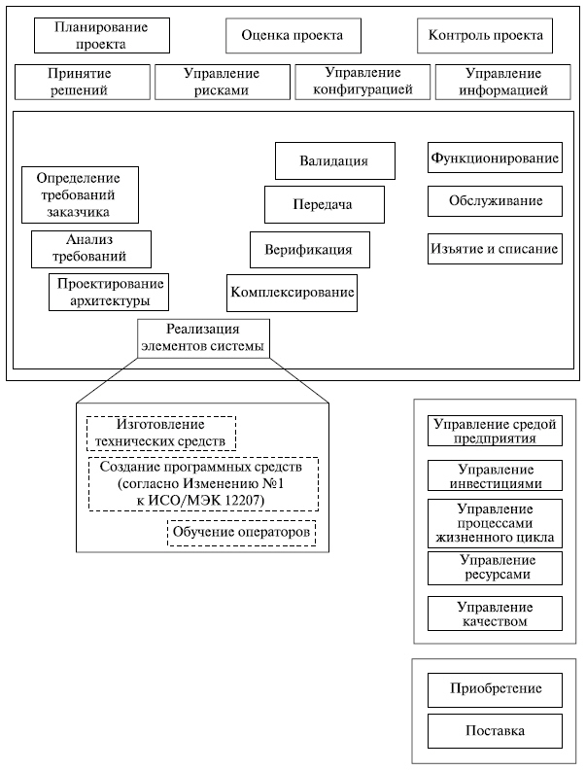
Взаимосвязь ГОСТ Р ИСО/МЭК 15288 и ИСО/МЭК 12207
Notes:
Структура стандарта и связь его с ИСО/МЭК 12207 показаны на рис. 6.1. Здесь последний представлен своей последней версией, которая называется Изменение № 1 к ИСО/МЭК 12207. С точки зрения структуры ГОСТ Р ИСО/МЭК 15288 различия между ГОСТ ИСО/МЭК 12207 и Изменением № 1 к ИСО/МЭК 12207 несущественны. Как видим, ИСО/МЭК 12207 детализирует процесс реализации элементов системы, которые могут включать и программные средства. В Приложении С к стандарту точно определяется, процессам какого из двух стандартов (т. е. ГОСТ Р ИСО/МЭК 15288 и ГОСТ Р ИСО/МЭК 12207) следует отдавать предпочтение при построении программной системы.
В ГОСТ Р ИСО/МЭК 15288 для каждого процесса определены цели и результаты, а также приведено описание соответствующей деятельности. Я приведу несколько необходимых для понимания цитат из стандарта.
"Организация осуществляет процессы жизненного цикла избирательно, чтобы достичь целей и результатов стадий жизненного цикла".
"Каждый процесс жизненного цикла при необходимости может быть начат в любой момент жизненного цикла, при этом нет определенного порядка в их использовании. Любой процесс может выполняться одновременно с любыми другими процессами жизненного цикла и может быть реализован на любом уровне иерархии структуры системы. Таким образом, в следующем ниже описании процессов порядок, в котором представлены используемые процессы и группы процессов, не подразумевает предшествования или последовательности их применения в течение жизненного цикла системы. Однако группы процессов отражают концепции, лежащие в основе настоящего стандарта".

Slide 27
Важное замечание
Основная идея унаследована от ГОСТ Р ИСО/МЭК 12207
жизненный цикл системы не подразумевает жесткой последовательности действий. Порядок действий зависит от ситуации и может меняться, хотя, конечно, "любой процесс" не может выполняться "одновременно с любыми другими процессами". С точки зрения математики, между процессами существует отношение частичного порядка, но не существует отношения линейного порядка.
Notes:
Чтобы представить стиль стандарта, я приведу пространную цитату, описывающую процесс управления процессами жизненного цикла системы.
"5.3.4. Процесс управления процессами жизненного цикла системы
5.3.4.1. Цель процесса управления процессами жизненного цикла системы
Цель процесса управления процессами жизненного цикла системы заключается в гарантировании доступности эффективных процессов жизненного цикла для использования организацией. Данный процесс обеспечивает процессы жизненного цикла системы, которые согласованы с целями и политикой организации, определены, адаптированы и поддержаны соответствующим образом для учета особенностей отдельных проектов и способны реализовываться с помощью эффективных проверенных методов и инструментальных средств.
5.3.4.2. Результаты процесса управления процессами жизненного цикла системы
В результате эффективного управления процессами жизненного цикла системы:
a) определяются процессы жизненного цикла системы, которые будут использоваться организацией;
b) определяется политика применения процессов жизненного цикла системы;
c) определяется политика адаптации процессов жизненного цикла системы для удовлетворения потребностей отдельных проектов;
d) определяются критерии оценки результатов применения процессов жизненного цикла системы;
e) предпринимаются действия по совершенствованию способов определения и применения процессов жизненного цикла системы.
5.3.4.3. Деятельность в процессе управления процессами жизненного цикла системы
При реализации процессов управления процессами жизненного цикла системы организация должна осуществлять следующие действия в соответствии с принятой политикой и процедурами:
a) устанавливать стандартные наборы процессов жизненного цикла систем для соответствующих стадий жизненного цикла системы;
b) определять приемлемые политику и процедуры адаптации и требования к их утверждению;
c) определять методы и инструментальные средства, которые поддерживают выполнение процессов жизненного цикла системы;
d) по возможности устанавливать показатели, которые позволяют определять характеристики выполненных стандартных процессов;
e) контролировать выполнение процесса, сохранять и анализировать показатели процесса и определять тенденции по отношению к критериям предприятия;
f) определять возможности для усовершенствования стандартных процессов жизненного цикла систем;
g) совершенствовать имеющиеся процессы, методы и инструментальные средства, используя найденные возможности".

Slide 28
Уровень абстракции описания процессов
Уровень абстракции описания процессов в стандарте 15288 выше, чем в стандарте 12207
Для каждой разрабатываемой системы должен быть определен «процесс жизненного цикла системы»
Должны быть определены "политика применения процессов жизненного цикла системы" и "политика адаптации процессов жизненного цикла системы для удовлетворения потребностей отдельных проектов".
Notes:
Как видим, уровень абстракции описания процессов здесь выше, чем в ГОСТ Р ИСО/МЭК 12207. Кроме того, подчеркивается, что ответственность за результаты частично лежит на "организации", а не только на владельце (владельцах) процессов. Все это означает, что позиция управленца, применяющего стандарт (или принимающего решение о внедрении его в организации), в управленческой иерархии должна быть достаточно высокой.
Разберем приведенный пример процесса подробнее. В результате реализации процесса управления процессами жизненного цикла должны быть определены "процессы жизненного цикла системы, которые будут использоваться организацией". Отметим, что в ГОСТ Р ИСО/МЭК 12207 такой или аналогичный процесс отсутствовал - технология внедрения стандарта оставалась за кадром. Здесь сделана попытка регламентировать эту деятельность. Содержательно процесс подразумевает, что для (каждой) разрабатываемой или внедряемой системы Х необходимо разработать, согласовать и утвердить у руководства документ "Процессы жизненного цикла системы Х", причем нужно принять решение о том, будут ли эти процессы такими же, как и для систем Y, Z…, или для них придется разрабатывать свои документы.
Должны быть определены "политика применения процессов жизненного цикла системы" и "политика адаптации процессов жизненного цикла системы для удовлетворения потребностей отдельных проектов". То есть нужно создать документ (или совокупность документов для отдельных проектов), описывающий, какие процессы, как и почему (а возможно, и кем) должны быть адаптированы к требованиям организации и/или проекта, а также определяющий механизм(ы) модификации процессов при необходимости. К счастью, в стандарте есть Приложение А, посвященное процессу адаптации, правда, сам процесс достаточно сложный и ресурсоемкий.

Slide 29
Уровень абстракции описания процессов
разработать и утвердить "критерии оценки результатов применения процессов жизненного цикла системы
создать специальную структуру,
стандарт не уточняет ни ролей, ни форматов документов, ни детального состава работ, оставляя все это на усмотрение конкретных организаций.
Notes:
Далее, нужно разработать и утвердить "критерии оценки результатов применения процессов жизненного цикла системы". Другими словами, нужно придумать набор параметров, по которым можно будет судить о том, как работает каждый внедренный процесс жизненного цикла и что можно и нужно сделать для повышения его эффективности. Конечно, маловероятно, что удастся сразу разработать законченную систему показателей; скорее придется делать это постепенно, сообразуясь с управленческими возможностями организации. Ну и, наконец, нужно разработать и начать выполнять "действия по совершенствованию способов определения и применения процессов жизненного цикла системы".
Для того чтобы выполнить все перечисленное, возможно, придется создавать специальную структуру, или подразделение, или временную рабочую группу, распределять ответственности, вводить формы отчетности и т. д. и т. п. Возможно, потребуются дополнительные средства автоматизации (например, корпоративный портал или база знаний). Поскольку речь идет о долгосрочной деятельности, необходимо запланировать соответствующие инвестиции. Значит, нужно понять, кто в организации заинтересован в результате, выявить стейкхолдеров этого процесса, определить его владельца, согласовать требования к результатам.
Стандарт не уточняет ни ролей, ни форматов документов, ни детального состава работ, оставляя все это на усмотрение конкретных организаций. Таким образом, успешность или неуспешность внедрения рассмотренного процесса в большой степени определяется готовностью организации взяться за такую сложную работу, возможностью ее контролировать и желанием довести до конца. К сожалению, подобные организации являются пока исключением из правил, в частности, из-за низкого уровня квалификации управленцев.

Slide 30
Самоорганизация –
новая культура управления

Slide 31
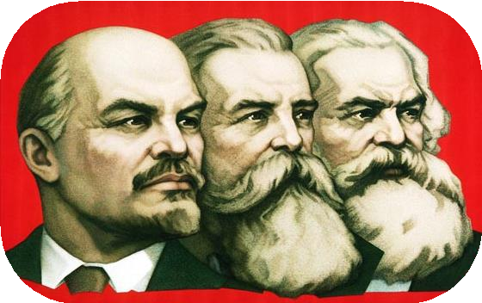
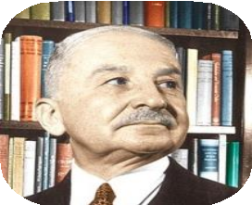
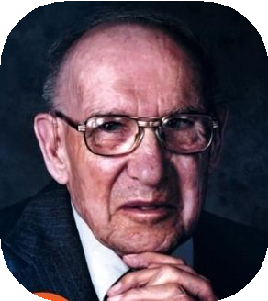
Планирование работы – не работает
Классический капитализм
Маркс: Отчуждение рабочего от результатов труда – корневое противоречие капитализма
Ленин: Социализм – живое творчество масс. Необходимо самостоятельное участие в управлении государством, заводами и фабриками десятков миллионов трудящихся
Плановая экономика
Людвиг фон Мизес: Невозможно развитие экономики без творческого действующего предпринимателя. Поэтому социализм, вернее, предполагаемая им всеобщая плановая экономика не будет работать
Современный менеджмент
Питер Друкер: Менеджмент умеет организовывать физический труд. Приходит эпоха работников умственного труда, которые сами должны организовывать свой труд. Регламенты больше не работают.
* Это не цитаты, а интерпретация смысла

Slide 32

Питер Друкер: от task work to knowledge work
Менеджмент умеет организовывать физический труд. Приходит эпоха работников умственного труда, которые сами должны организовывать свой труд.
Регламенты и процедуры больше не работают
От всех сотрудников требуются решения, которые
раньше принимали лишь менеджеры – дефицит кадров
Возможность самореализации сотрудников – ключевой фактор выбора места работы
Мотивация деньгами не работает
Новые IТ-технологии и цифровизация усиливают эти изменения, сокращая регулярные виды труда
Будущее пришло:
в декабре неожиданно выпал снег ☺

Slide 33

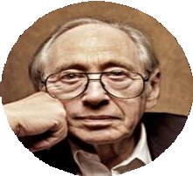

Промышленная революция продолжается
Петр Щедровицкий: Сейчас идет поиск технологии
управления для продолжающейся промышленной революции
Фабрики и пар Конвейер и электричество Новая индустрия
Революции
3
1 2 4
1750
Сельскохозяйственное
общество
1850
1950
Новое общество самореализации
Индустриальное общество
Элвин Тоффлер «Третья волна»:
Приходит общество третьей волны, которое положит
конец существующему индустриальному обществу
Изменится мировозрения (mindset) – все существующие понятия будут переосмыслены, придут новые ценности
Это приведет к радикальному изменению бизнеса и
организаций, семьи, государства и всего человечества
* Это не цитаты, а интерпретация смысла

Slide 34
Ценности и лидерство в поколении соцсетей
Статья Гэри Хэмела "The Facebook Generation vs. the Fortune 500" –
анализ паттернов лидерства на интернет-форумах и в группах: они противоречат культуре корпораций и изменят ее
Никто не может загубить хорошую идею
Каждый может внести свой вклад
Каждый может стать лидером
Никто не может диктовать другим свою волю
Каждый сам выбирает себе дело
Легко можно выстроить что-то свое на основе того, что сделали другие
Не нужно мириться с хулиганами и тиранами
Агитаторы не оказываются в изоляции
Совершенство обычно выигрывает (а посредственность – нет)
Разжигание ненависти обернется против того, кто этим занимается
Большой вклад в дело получает признание и славу
Поколение соцсетей уже пришло на работу

Slide 35
Новый мир несет три основных вызова
Организация ищет путь коллективно,
каждый сам определяет свое место на этом пути
Mindset поколения соцсетей: фан, драйв на работе, самореализация, развитие, новые паттерны лидерства.
Организация должна соответствовать,
иначе останется без кадров
Организации необходимо найти индивидуальную траекторию развития, отвечая на вызовы
Цифровизация. То что делали по регламентам – делает IT и роботы, а людям остается только умственная и творческая работа – и это требует новых конструкций управления
К
Business Agility. Высокая динамика изменений во внешнем мире требует гибкости от организаций.
Регламенты не успевают за изменениями мира.

Slide 36

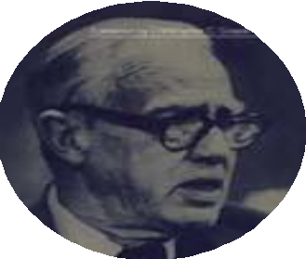
Спиральная динамика –
модель ценностей человека и культуры компании
Клэр Грейвз создал ее на основе эмпирических исследований с 1950-х до смерти в 1986.
Опубликовали ученики – Дон Бек и Крис Кован

Slide 37
Спиральная динамика: уровни отражают этапы развития общества, закрепленные в культуре
Я МЫ
Желтый. Самореализация в совместном достижении результатов и принесении
пользы миру в команде, нашедшей свое место в большом сложном мире
Бирюзовый. Сетевая кооперация разномасштабных, эволюционирующих организаций из развивающихся людей
Зеленый. «Мы вместе» – совместно меняем мир к лучшему и живем счастливо.
Справедливость, равенство, консенсус
Оранжевый. Предприниматель первым видит возможности мира, использует
их и выигрывает. Остальные исполняют.
Синий. Империя, церковь – иерархия сильнее героя, она организует мир правильным образом и подчиняет его
Красный. Герой – тот, чья сила изменит
мир, сторонники могут идти за ним, они будут причастны к победе
Фиолетовый. Племя – остров «своих»
в непонятном мире. Ритуалы и заклинания
Бежевый. Одинокий человек выживает
в непонятном и враждебном мире
На этом сайте можно найти краткое описание уровней с примерами

Slide 38
Эволюция понятия ответственности в организации
Видеть и достигать возможности, устранять препятствия
Совместное движение – хорошо, но не гарантирует результата
Действовать совместно и в консенсусе, не причинить несчастья
Достигнуть результата, придумав способ – accountability
Правильно выполнять предписанные действия на своем месте – responsibility
Победить, воплотить свой замысел, невзирая на обстоятельства
Делать привычные действия, не разгневав начальство

Slide 39
Уровни Спиральной динамики раскрывают волны Тоффлера
Третья волна – организация как эволюционирующий организм. Размытие границ организаций, сложные сетевые кооперации людей и организаций в деятельности. Самореализация.
Цель – улучшать мир и приносить счастье участникам
3
Индустриальное общество второй волны – технологичное производство. Большие организации-механизмы. Классический менеджмент: топ-менеджеры задают направление и дают энергию, организация движется к результату.
Цель – неограниченная экспансия, подчинение мира своим целям
2
Сельскохозяйственное общество первой волны – ремесленное освоение
деятельности. Маленькие организации и малый масштаб – мастерская
ремесленников, ферма. Традиции. Обучение повторением
за наставником. Цель – хорошо делать дело в своей нише
1

Slide 40



Культура организаций разного уровня
Оцените культуру своей компании
Культура развития. Мир состоит из разных сообществ, каждое из которых развивает его в конкретном направлении
Культура творчества. Мы
приносим конкретную пользу миру, создавая ее совместной работой, в которой дополняем друг друга
Культура согласия. Мы вместе
меняем мир к лучшему и ощущаем счастье от совместного движения
Культура успеха. Предприниматели- топы ведут компанию к успеху, остальные – машина исполнения
Культура правил. Регламенты и
процедуры делают из организации несокрушимый механизм, который стабильно движется к навсегда
Культура силы. Руководитель – наш лидер, он ведет нас к победе,
определенной цели
мы следуем за ним без сомнений
Культура принадлежности.
Наша маленькая компания
Маятник централизации- децентрализации
делает свое дело в опасном непонятном мире
Индивидуализм
Командность
На основе модели культур организаций в Спиральной динамике Марка Розина (ЭКОПСИ)

Slide 41
Разделение рисков и успеха
Бирюзовый. Большое движение включает множество желтых инициатив, действующих по-разному, но отдающих
часть успеха сообществу, которое им помогает при необходимости
Желтый. Каждый в команде дает свой вклад в достижение цели и преодоление рисков. Успех люди разделяют, а не делят на кусочки, и каждый получает что-то свое.
Я
МЫ
Зеленый. Хорошие люди вместе обязательно достигнут успеха, рисков не существует. Успех делим поровну или по
потребностям – всем хватит
Оранжевый. Риски и успех делят
предприниматели, остальные – работают за зарплату, но премию для мотивации тоже можно заплатить
Синий. Успех – в планировании и компетентности, и гарантирован, если каждый на своем месте. Делим успех и по регламентам, наказываем по ним же.
Красный. Лидер знает правильный путь к успеху. Если враги окажутся сильнее – все погибнем. При успехе лидер делит добытое как хочет
Фиолетовый. Риски делим на всех, при успехе старейшины выделяют каждому справедливую долю
Бежевый. Я – один, выживаю.
Все риски и успехи - мои .

Slide 42
Культура Agile
в модели Спиральной динамики

Slide 43
Ценности Agile Manifesto – соответствие уровням
Processes and tools
➔
Individuals and interactions
➔
Teamwork & responsibility
You need great individuals and the better they interact the better it is
Comprehensive documentation
➔
Working software
➔
Business Value
Software in itself has no value. It’s what you do with it
Contract negotiation
➔
Customer collaboration
➔
Partnership elaboration
Collaborating with customer is important, but working on a partnership is better
Following a plan
➔
Responding to change
➔
Prepare for change
It’s even stronger to create a setting where change is normal
Текст – Agile Manifesto и Agile Manifesto 2.1

Slide 44
Развитие Agile в модели Спиральной динамики
Имеет смысл выбрать нужный диалект Agile сразу
Адаптации Agile для предыдущих уровней
Строится сейчас в некоторых больших
Open Source проектах. Agile Manifesto 2.1
Сочетание фокусов результативности, самоуправления и базовых ценностей
Scrum обеспечил результативность самоорганизующихся команд
3
Догматичный Agile – ценности и консенсус
превыше всего, а результат сам получится
Зеленый протест против не работающих регламентов – Agile Manifesto
Agile – метод мотивации, Scrum Master
подгоняет сотрудников – только доработать
Проблема: программисты не хотят быть
предпринимателями, а менеджеры не могут ими управлять, не зная IT
Регламентированный Agile от корпораций – варианты от Microsoft и Disciplined agile IBM
RUP – попытка с помощью регламентов и норм обеспечить успех IТ-проектов.
Эта попытка провалилась
2
Scrum – инструмент сплотить команду, следующую за своим лидером
Восходящая логика
развития Agile
Способ организовать маленький семейный островок в условно-дружественном мире
1

Slide 45
Agile-трансформация и культура
IBM: собственный вариант disciplined agile и design thinking позволили внести инициативу во всей корпорации
Сбербанк и Альфа-банк: похожие, из одной отрасли, но очень разные
Сбербанк – попытка организовать ареал нового после того, как традиционный менеджмент вышел на пределы возможного, и не дал нужной гибкости
Альфа-банк – островки революций, команд, работающих по-новому и
поддерживаемых топами, явный акцент на новые ценности
InfoWatch – изменение культуры «Психология позитивных изменений»
Думая о внедрении Agile необходимо решить, в какой культуре Вы будете это делать

Slide 46
Agile и регулярный менеджмент
Agile возник как альтернатива регулярному менеджменту
Основной путь – Agile вбирает традиционные подходы и заменяет регулярный менеджмент
Agile-менеджмент
Третья волна
Тоффлера
?
Вторая волна Тоффлера
Регулярный менеджмент
Регулярный менеджмент пытается вобрать Agile-подходы и развиваться
2000
2010
2018

Slide 47
Agile-процессы – Scrum

Slide 48
Scrum – конкретная реализация принципов
Доска и Burndown показывают всем движение к результату в спринте
Scrum сочетает самореализацию участника команды с достижением результативности проекта
Ретро – адаптация процесса
Sprint
Daily
Backlog
scrum
Поставка
Выбор
1 день
результата
задачи
спринта
Product
Backlog
Спринт 2-4 недели – создание
конкретного результата
Планирование спринта:
цели и scope
Демо – проверка адекватности результата

Slide 49
Ретро и Демо – обратная связь по спринту
Простой вариант: продукт есть кому оценить, а команда – зрелая
Демо – обратная связь по продукту от стейкхолдеров и пользователей
Ретро – оценка командой спринта и выработка улучшений
Не хватает обратной связи стейкхолдеров по работе команды
Расширяем Демо до Sprint Review, Ретро – внутреннее мероприятие
Если пользователей и стейкхолдеров нельзя позвать на Демо
Неверный вариант: провести Демо для Product Owner – его оценки недостаточно
Надо: конструировать сложную коммуникацию, чтобы получить обратную связь
Если мы делаем продукт для массового потребителя, то там надо работать с
гипотезами о ценности, и проверять – получилось или нет
Ретро: что нам мешает быть лучше и как это изменить?

Slide 50
Что обеспечивает Scrum?
Вовлеченность – если делать акцент на самоуправление и ценности
Эффективность – за счет встроенного ретро
Гибкость – за счет коротких итераций и обратной связи на демо
Внедрение Scrum – революция.
Это достоинство и недостаток одновременно.

Slide 51
Полная схема Scrum
Доска и Burndown показывают всем движение к результату в спринте
Пакеты
поставки
Ретро – адаптация процесса
ценности
Выявление потребностей
Sprint
Daily
Backlog
scrum
Поставка
Выбор
1 день
результата
задачи
спринта
Product
Backlog
Спринт 2-4 недели – создание
конкретного результата
Определение релизов
Планирование спринта:
цели и scope
Демо – проверка адекватности результата
Продукт прирастает
каждый спринт

Slide 52
Механизмы управления проектом
Основа управления – создание и поставка ценности
Формулируем целостные релизы с точки зрения потребителя
Даже для внутренних проектов – они доставляют ценность
Используем выделение Minimum Viable Product (MVP)
Не только для первого релиза, но и для последующих
Ориентация релизов на группы пользователей и группы функций
Управляем проектом через важность и приоритеты
Прозрачная трассировка конкретных задач до создаваемой ценности
Поток создания ценности не всегда можно поделить на содержательные релизы, часто он состоит из мелких слабо зависимых задач. Тогда можно использовать Kanban. Или взять Scrum – он лучше передает mindset Agile, а релизы использовать для планирования изменений и совершенствования процесса

Slide 53
Основная ошибки внедрения – взять частично
Процесс управления – целостный и согласованный набор функций
Для каждой функции в методе предлагается конструкция реализации
Организации различны и конкретная реализация требует адаптации
Поэтому часто берут только пригодное – и получают дыры
Надо вместо исключения элементов – адаптировать их или создавать свои конструкции, обеспечивающие требуемую функцию
Внедрять Agile как покупать модный гаджет – может быть опасно для организации.
Agile надо использовать по назначению

Slide 54
Scrum в школе
Голландский опыт http://eduscrum.nl обучения в школе
Есть guide eduScrum (русский перевод)
Образовательный процесс делим на спринты
Скрам-мастера сами формируют свою команду на спринт
Меряется не только прохождение задач, но и удовлетворенность обучением
Российский опыт: Павел Рабинович, Елена Матвиюк
Обучение сопряжено с нормативными требованиями по образованию в школе
Контрольные работы – идут по старому, между ними – новый процесс
Сильная адаптация, ротация учеников в группах, команда – весь класс
Рассказ на AgileDays-2017, мой конспект выступления Павла на встрече ГосAgile

